Slide 1
Úvod do První pomoci
Michal Pospíšil

Slide 2
Rozehřátí vzpomínkami
Interní stavy v první pomoci, Bezvědomí - dýchá (polohování), Šokové stavy - optimální poloha, Kyslík v PP?, Využití bronchodilatátorů, Rozpoznání CMP (FAST), Bolesti na hrudi a aspirin, Aplikace adrenalinu a druhá dávka adrenalinu u anafylaxe, PP hypoglykémie, Dehydratace u vyčerpání a rehydratační terapie, Poranění oka chemikálií, křečové stavy…
Traumatické stavy v první pomoci, Stavění krvácení, hemostatické obvazy, využití turniketu, repozice fraktur v terénu. Otevřené/uzavřené poranění hrudníku. Diagnostika komoce mozkové. Popáleniny - chlazení, krytí, Vyražený zub, znehybnění páteře…
Monitorace vitálních funkcí v PP, Diagnostika v PP bez přístrojové techniky
Resuscitace dospělého Zásady KPR, algoritmus BLS, First responder a ALS
Resuscitace dítěte, Junior a novorozenec BLS
Vyprošťování - polohování raněných Typy transportu
Úraz elektrickým proudem, dušení - tonutí, strangulace Algoritmy specifických stavů
PP v gynekologii, překotný porod
Resuscitace novorozence v algoritmu ALS
Intoxikace
PP v pediatrii
PP v cestovní medicíně
Srdeční zástava - základy EKG
Poranění končetin a kloubů, poranění hlavy
Prevence v PP - Lidé a akce s predispozicemi, aktivní a pasivní prevence úrazu (věk – pohlaví - prostředí - situace+typ úrazu)
Notes:
Kdy jste poskytovali první pomoc. Jaké to bylo. V čem byste chtěli mít jistotu?

Slide 3
Trestní zákon a neposkytnutí první pomoci (40/2009)
§ 150
Neposkytnutí pomoci
Kdo osobě, která je v nebezpečí smrti nebo jeví známky vážné poruchy zdraví nebo jiného vážného onemocnění, neposkytne potřebnou pomoc, ač tak může učinit bez nebezpečí pro sebe nebo jiného, bude potrestán odnětím svobody až na dvě léta.
(2) Kdo osobě, která je v nebezpečí smrti nebo jeví známky vážné poruchy zdraví nebo vážného onemocnění, neposkytne potřebnou pomoc, ač je podle povahy svého zaměstnání povinen takovou pomoc poskytnout, bude potrestán odnětím svobody až na tři léta nebo zákazem činnosti.
Notes:
Většina lidí není na poskytnutí první pomoci připravena – připravit se ale dá – teoretickými znalostmi o funkčnosti záchranného systému (správné volání pomoci) a praktickými nácviky záchranných manévrů, které vykonáváte do příjezdu/příletu profesionální pomoci.

Slide 4
Podmínky ukončení předmětu
Teoretická část a praktická část dohromady
Ukončení zápočtem – 100% účast, průběžné testy, praktická demonstrace některé z metod první pomoci.
Notes:
Jasné instrukce – po domluvě s vyučujícím, lze tolerovat dvě hodiny absence (85% účast)

Slide 5
Cíle obecně
Dodržování zásad bezpečnosti
Schopnost správného vyhodnocení situace, identifikovat kritické onemocnění a úraz a volba postupu
Komunikace s operátorem KOS
Rozlišení první pomoci od pomoci rozšířené – umět se přizpůsobit podmínkám
Notes:
Neděláme diff. Diagnostiku, potřebujeme vědět co je život ohrožující. Umíme se správně zachovat i v případech, kde není signál, nebo došla baterie (obecně na toto kurzy PP nepřipravují)
Je nutné neplést laickou PP s tou prováděnou v nemocnici (plete se to, zdravotníci v tom mají guláš)

Slide 6
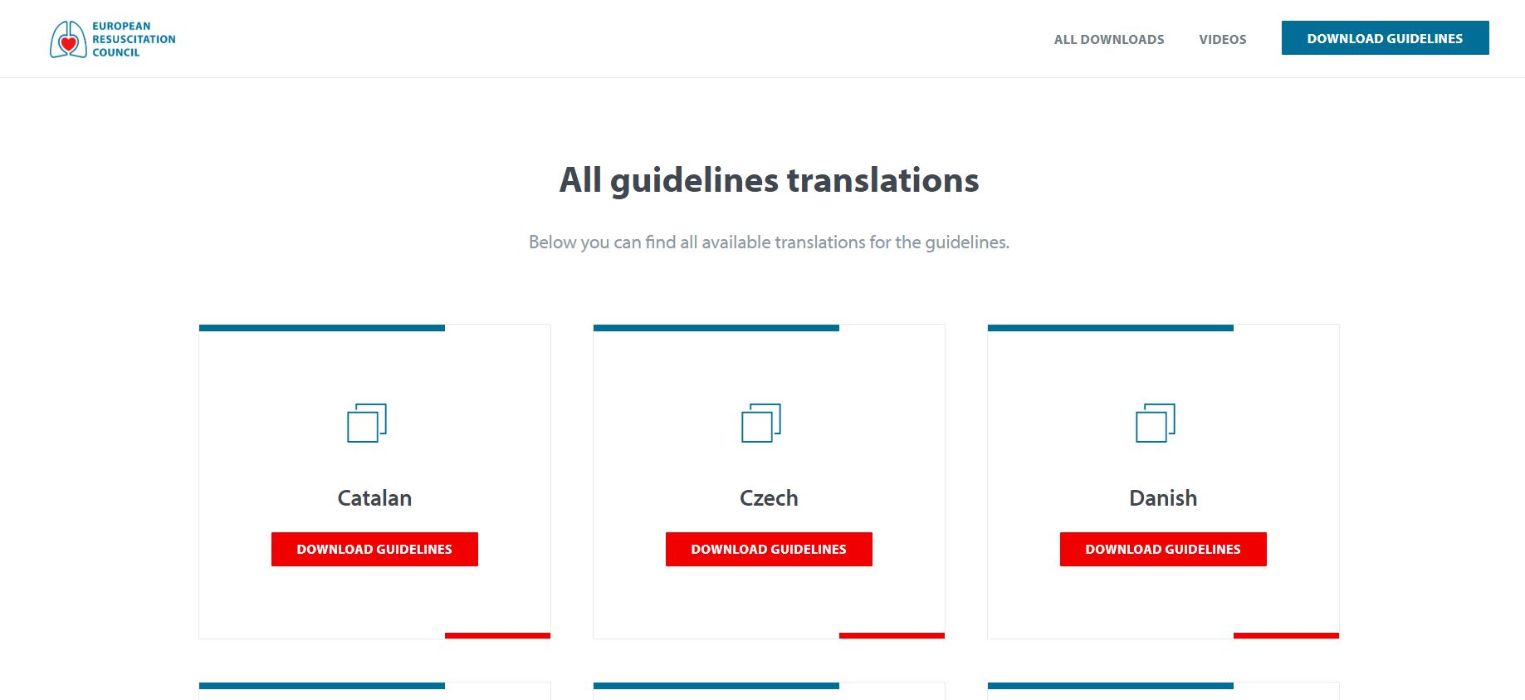
Základní informační zdroje
https://cprguidelines.eu/guidelines-translations

Slide 7
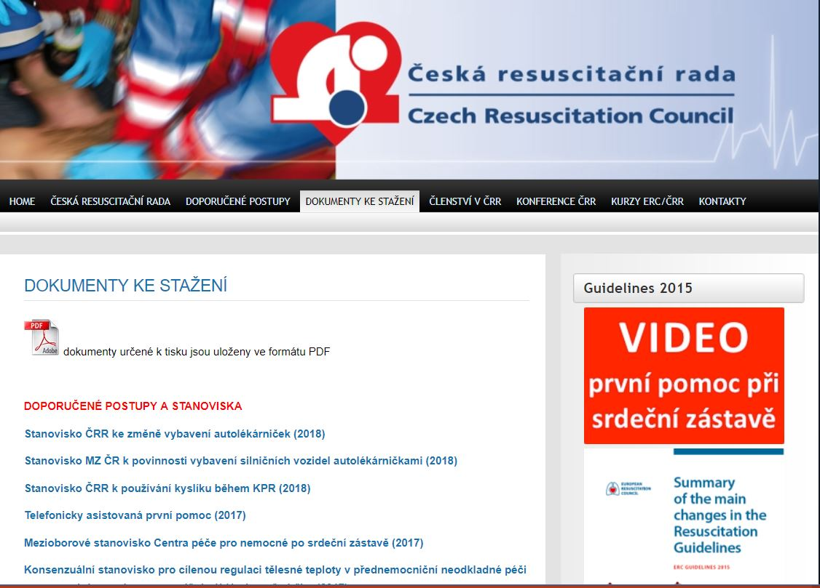
Základní informační zdroje (2)
http://www.resuscitace.cz

Slide 8
Základní pojmy a terminologie
ERC
ILCOR
CPR
ALS
PALS
BLS
TANR/TAPP
Notes:
International Liaison Committee on Resuscitation

Slide 9
Úrovně péče
Ambulantní
Lůžková péče
  dlouhodobá
  následná lůžková
  akutní standardní
  akutní intenzivní
Zdravotní záchranná služba – RLP, RZP, RV
Laická první pomoc – BLS/First responders – bez pomůcek
Preventivní opatření a dostupnost péče

Slide 10
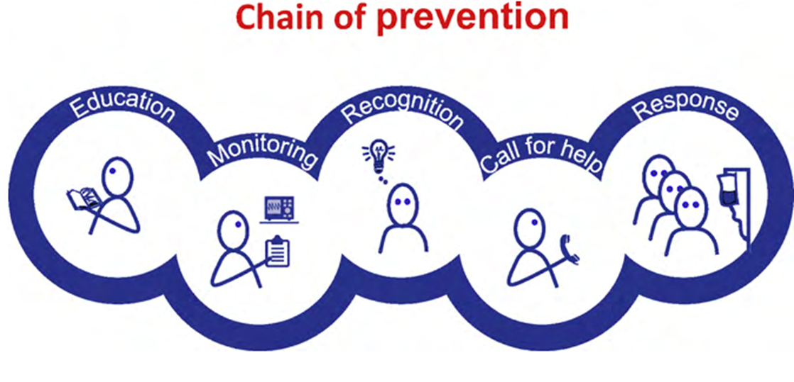

Slide 11
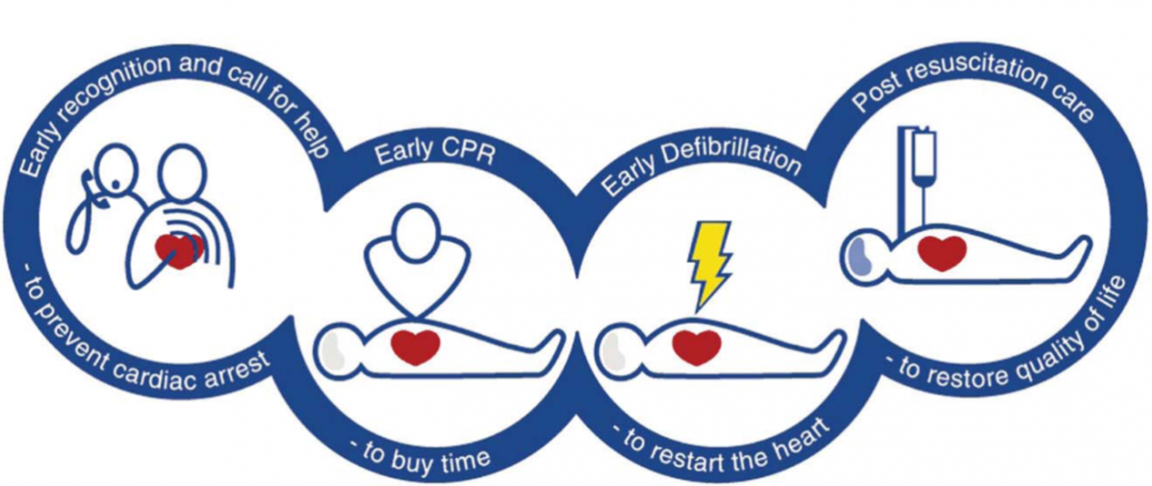


Slide 12
DOPRAVNÍ NEHODY A ORIENTACE V SYSTÉMU IZS
Diskuze nad modelovou autonehodou
Zásady prvních okamžiků
Komunikace s dispečerem, orientační body
Složky a kontakty IZS

Slide 13
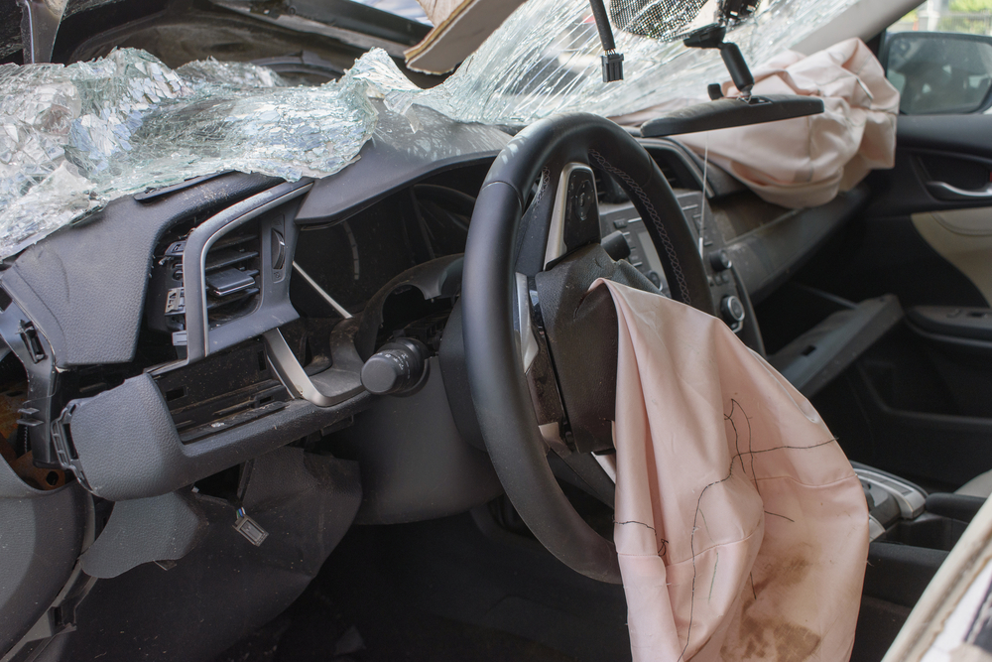
STOP
3+1
Technická PP
Samotná pomoc
Notes:
Zastavení – stopka - výstražný - brzda – nádech a výdech
Mobil-vesta-lekarniča +trojuhelník (trojuhelnik kdesi dole pod báglama)
Vyhláška něco o metrech trojúhelník (50 a 100 na dálnici)
3 u auta – (brzdy – výstražný – klíče)
Kdy vytahuju pacienta ? -> hrozí nebezpečí-necítím se bezpečně, neošetřím to v autě? – Bezvědomí a nedýchá
Sloupy – veřejné osvětlení – jména zastávek mhd – kilometráž žlutá cedulka (směr) – přejezdy – turistické značení
HZS – 1210 (ČR) +421-18300 (SK), Záchranka funguje u nás i na Slovensku

Slide 14
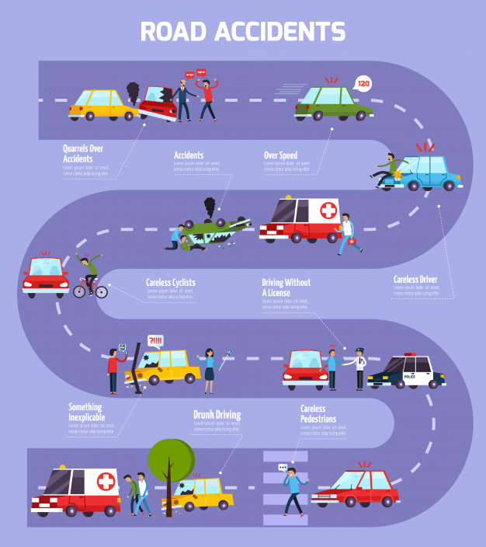
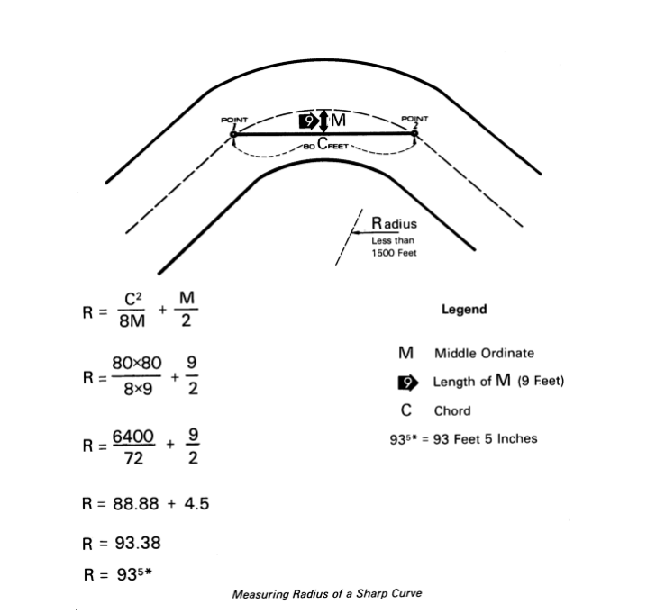
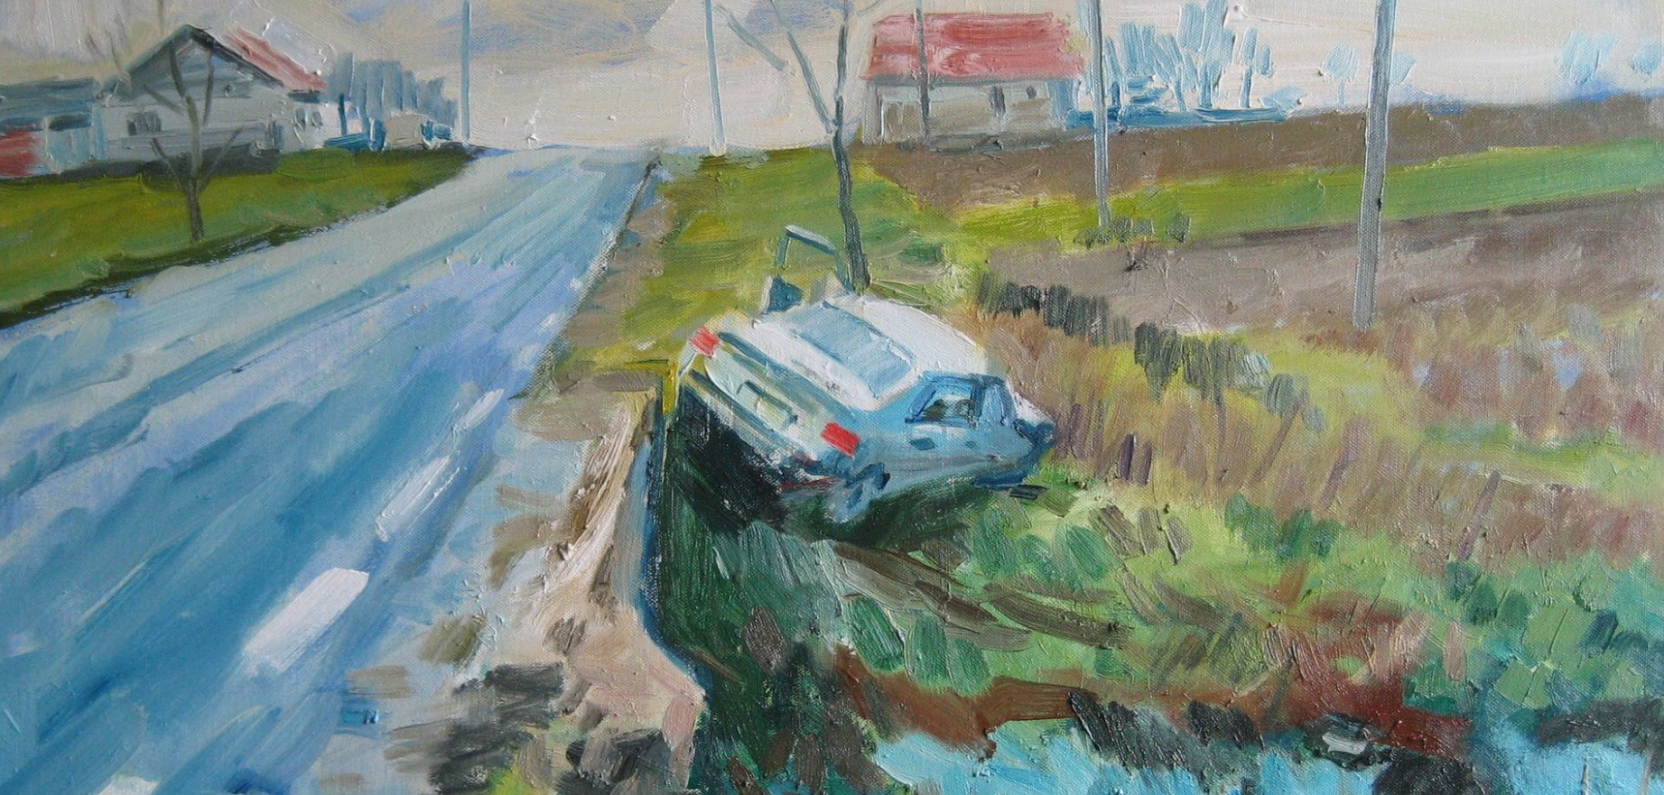
Pojďme kreslit

Slide 15
Autolékárnička
Co v ní máte ?
Ví to asi jen 5% laiků, patříte mezi ně?
Notes:
Asi jen 5 % lajků to ví
! Pytlík k vysypání
Termofolie – použít správně

Slide 16
Auto vs. motolékárnička
Moto | množství (ks)
Obvaz hotový s 1 polštářkem (šíře nejméně 8 cm, savost nejméně 800g/m²) | 1
Obvaz hotový s 2 polštářky (šíře nejméně 8 cm, savost nejméně 800g/m²) | 1
Obinadlo škrtící pryžové (60 x 1250 mm) | 1
Rukavice pryžové (latexové) chirurgické v obalu | 1
Auto | množství (ks) Velikost lékárničky
 | I. | II. | III.
Obvaz hotový s 1 polštářkem (šíře nejméně 8cm, savost nejméně 800g/m²) | 3 | 5 | 10
Obvaz hotový s 2 polštářky (šíře nejméně 8cm, savost nejméně 800g/m2) | 3 | 5 | 10
Náplast hladká cívka (velikost 2,5 cm x 5 m, min. lepivost 7 N/25 mm | 1 | 2 | 4
Obinadlo škrtící pryžové (60x1250 mm) | 1 | 3 | 5
Rukavice pryžové (latexové) chirurgické v obalu | 1 | 2 | 4
Nůžky zahnuté (se sklonem) v antikorozní úpravě se zaoblenými hroty - délka nejméně 14 cm | 1 | 1 | 1
Isotermická fólie o rozměrech nejméně 200 x 140 cm | 1 | 1 | 1
Notes:
A co hasicí přístroj?

Slide 17
Dispečer
Nenechá Vás v tom samotné. Naslouchejte pozorně, ptejte se kdykoli si nebudete jisti, odpovídejte stručně na stručné otázky – někdy se vám budou zdát repetitivní – má to svůj význam.
Orientační body (další slide)
Nikdy nepokládáte hovor jako první.
Nahrávka
Notes:
Kdy volat co?
112 – když není signál – berou to hasiči + řeší jazykovou bariéru
158 – radí s PP rovnou
Výjezd dohledán vždy dle adresy - proto hlaste stejnou

Slide 18
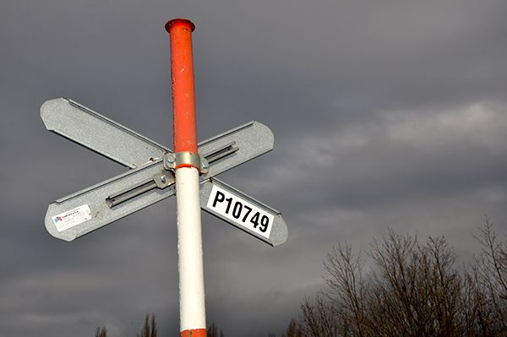
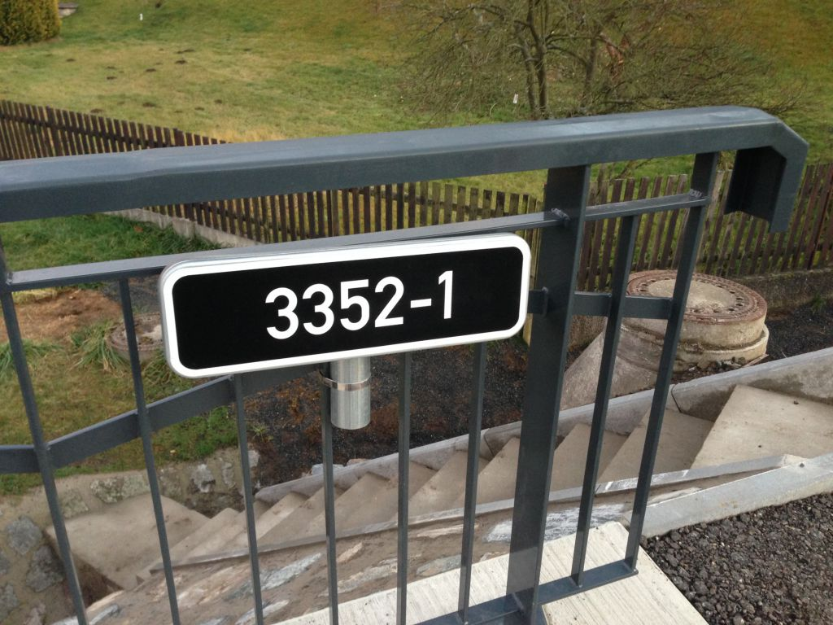
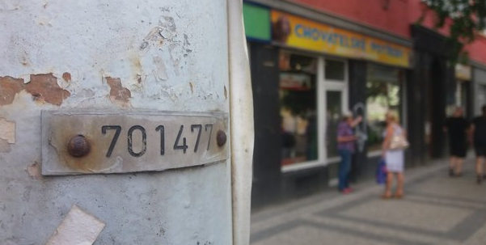
Civilizace

Slide 19
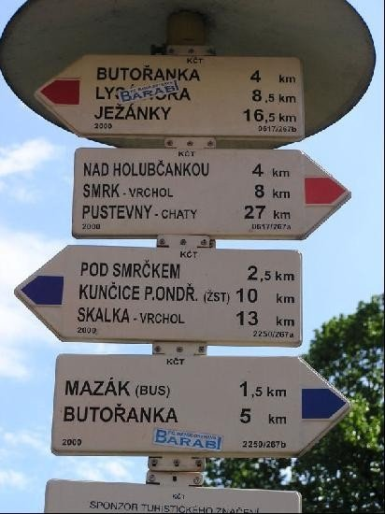
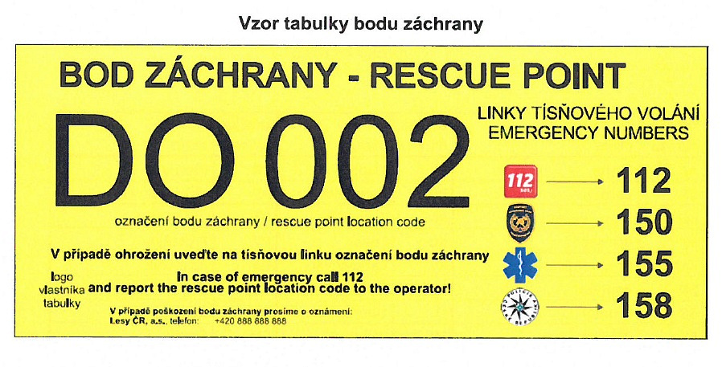
Příroda

Slide 20
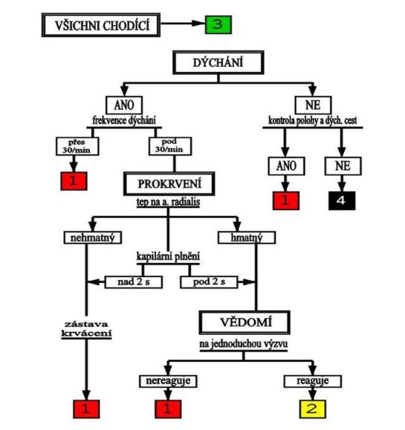
Moc lidí – aneb, po základním popisu situace probíhá triage

Slide 21
Na příště
Termofólie
Záchranka
Oblečení

